Slide 1
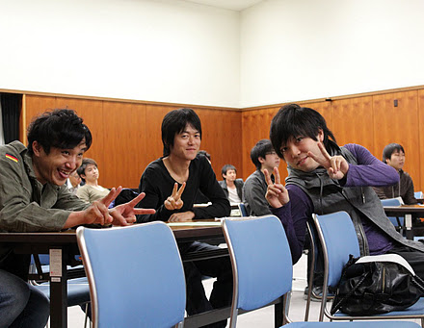
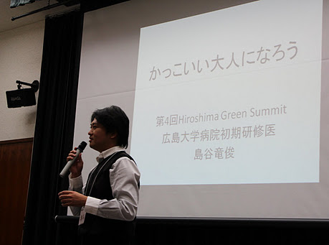
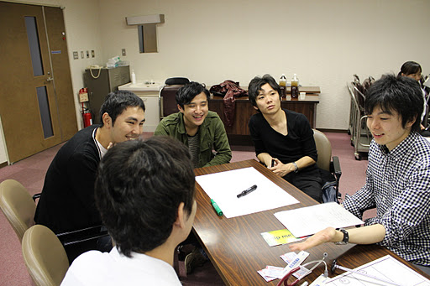
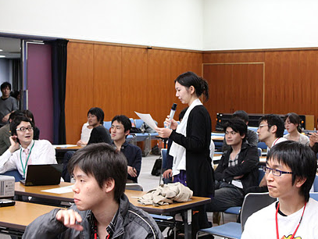
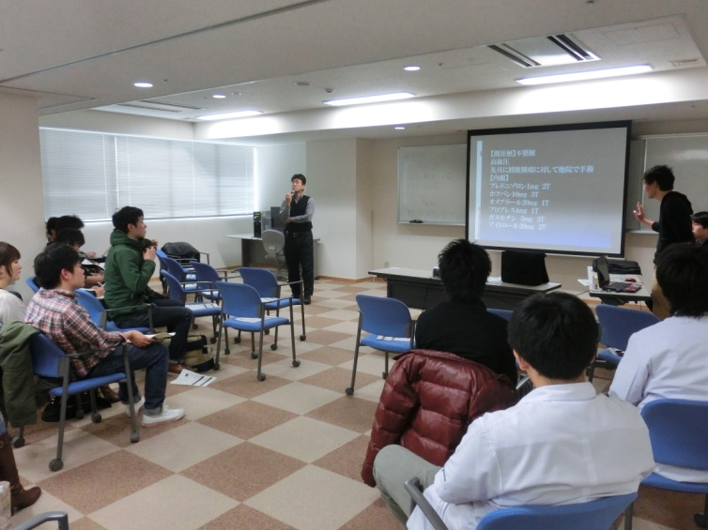
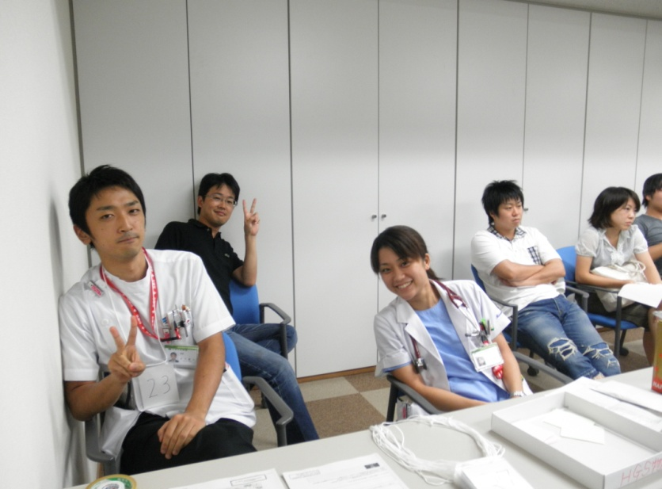
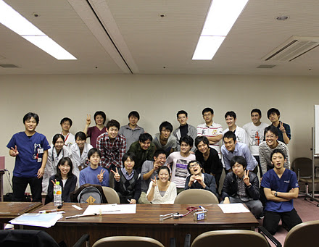
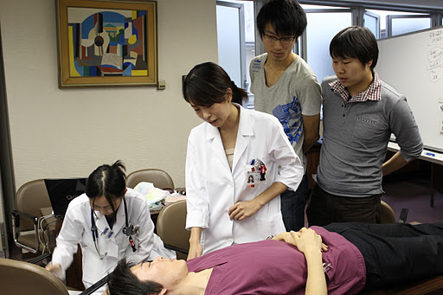
第6回
HGS
2012.7.22 @広島大学病院

Slide 2
HGS・・・？

Slide 3
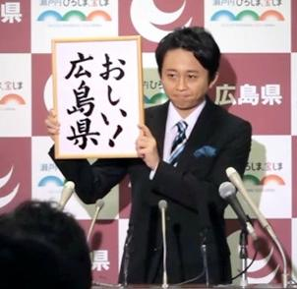
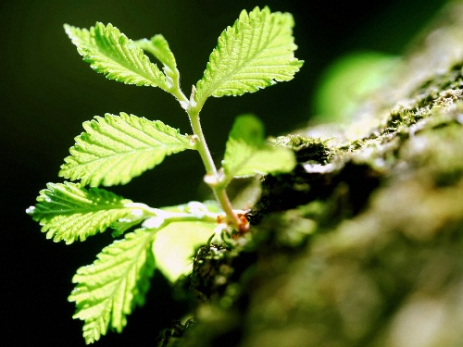
G
H
S
Hiroshima Green Summitの略です！

Slide 4
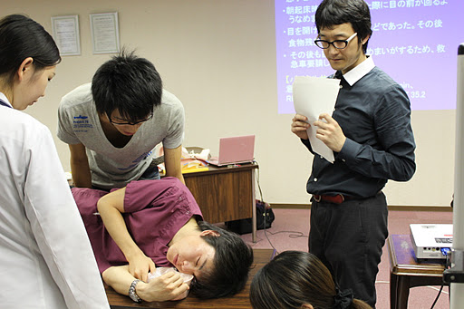
第1回（2010.9＠広島市民病院）
第2回（2011.1 ＠広島市民病院）
第3回（2011.6 ＠広島市民病院）
第4回（2011.10 ＠広島大学病院）
＋
診察ワークショップ
第5回（2012.2＠広島市民病院）
第6回（2012.7＠広島大学病院）
Notes:
診察ワークショップ
年3回

Slide 5
広島周辺の研修医の勉強会！
楽しく！
広島の医療を盛り上げる！
Notes:
・手作り（お金の使い道）
・飲み会も含めて・・・交流も！
・あわよくば、可能であれば

Slide 6
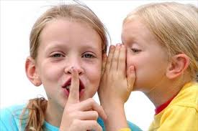

Slide 7
Notes:
3段階で
・・・というのもありますが

Slide 8
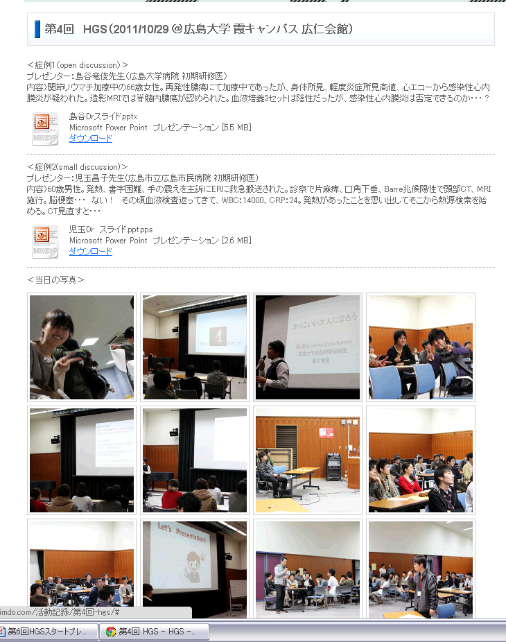
http://hiroshimagreensummit2010.jimdo.com/
/
→「HGS 広島」などで検索！
Notes:
ホームページ紹介

Slide 9
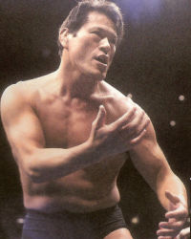
スタッフ、プレゼンター募集中！
Notes:
1年目研修医のみなさん・・・

Slide 10
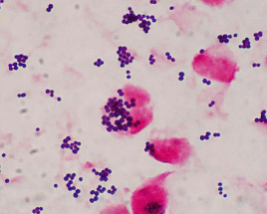
＜ファシリテーター＞
中島 和寿先生（広島市立広島市民病院 呼吸器内科）
＜スモールグループディスカッション＞
東原 佑先生（広島市民病院 初期研修医）
＜オープンディスカッション＞
笹井 真優子先生
（呉共済病院 初期研修医）
＜レクチャー＞
広島市立舟入病院 臨床検査技師 佐々木 恵美先生
Notes:
中島先生写真 初代会長
飲み会、賞の紹介
その他）ice breaking
会の変遷(関フェデ、参加病院、）

Slide 11
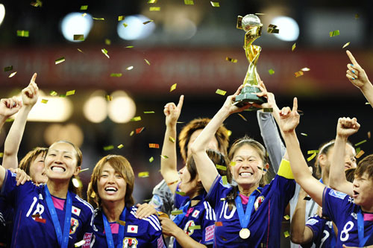
ナイスグループ賞
ナイスコメント賞
ナイスボケ賞

Slide 12
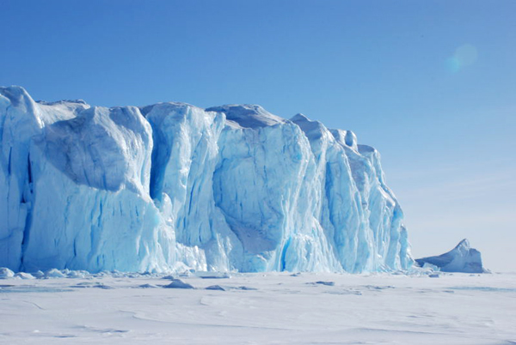
1）所属（病院/学年）・氏名
2）今年の夏の目標

Slide 13
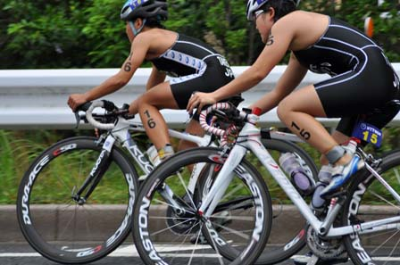
1）所属（病院/学年）・氏名
→広島市民病院 研修医2年目 高橋一剛
2）今年の夏の目標

